Slide 1

Tự nhiên Xã hội - Lớp 2

Slide 2
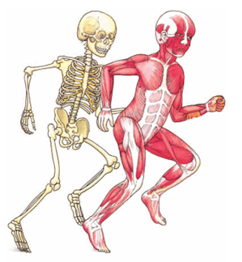
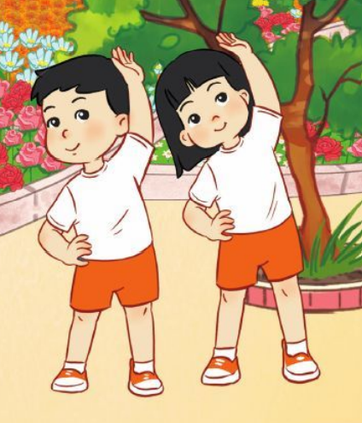
BÀI 14
CƠ QUAN VẬN ĐỘNG
-Tiết 1-

Slide 3
01
Khởi động

Slide 4

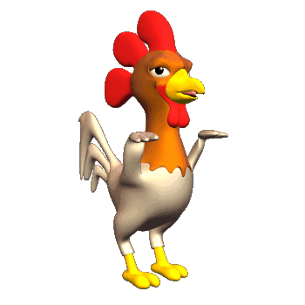


Slide 5

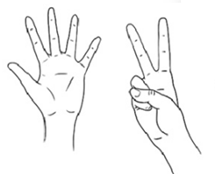
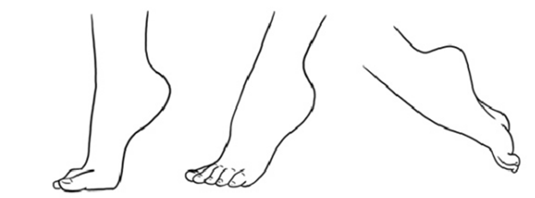
Em đã sử dụng bộ phận nào của cơ thể để múa?
Em đã sử dụng bộ phận tay, chân để múa

Slide 6

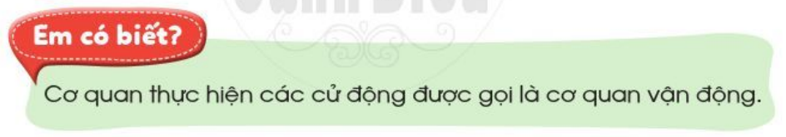

Tiger
Pig
Chicken

Slide 7
Khám phá

Slide 8


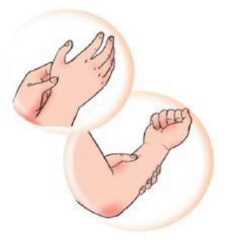
Dùng tay nắn vào một số vị trí trên cơ thể, em cảm thấy như thế nào?

Slide 9



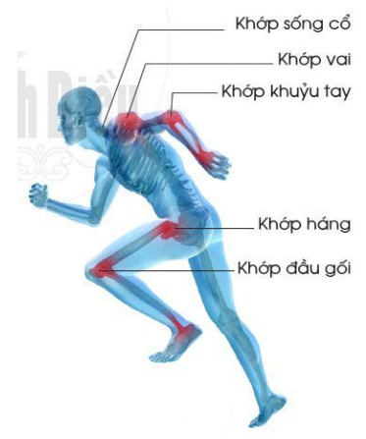
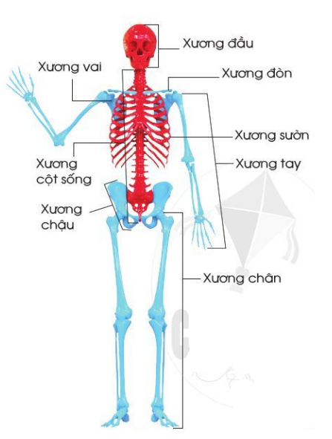


Xác định tên, vị trí một số xương chính và một số khớp xương

Slide 10
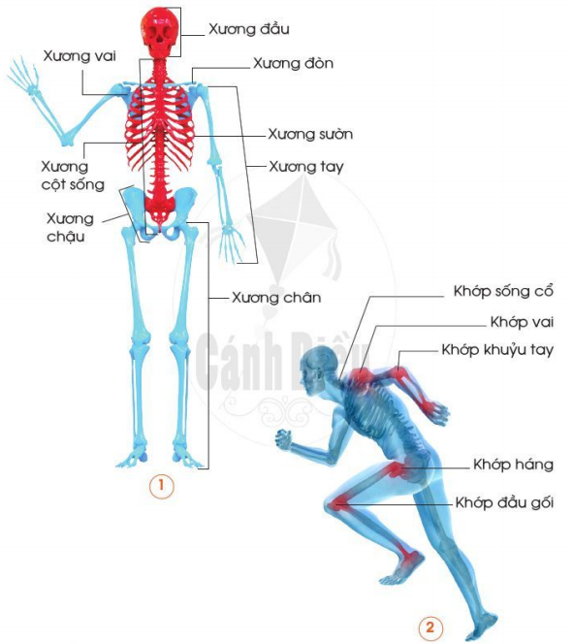
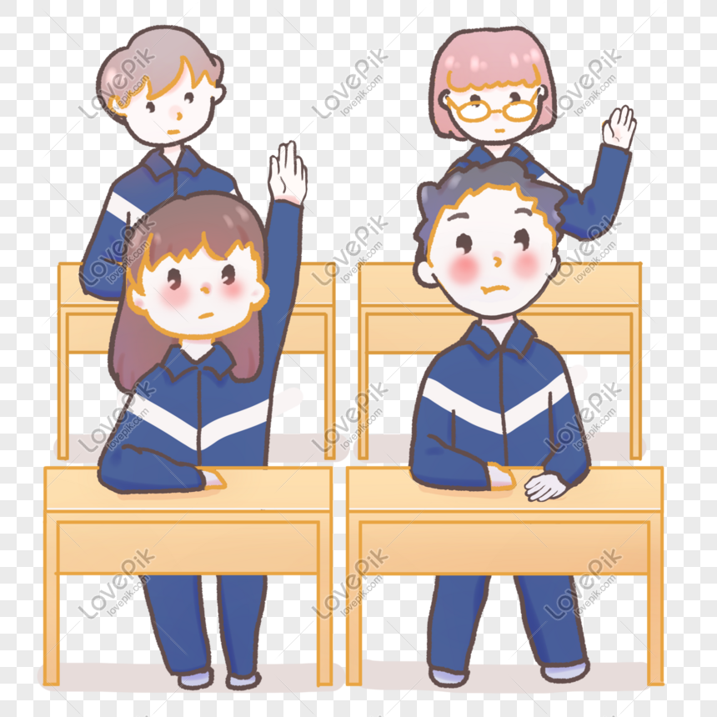


Chỉ và nói tên một số xương, khớp xương trong các hình dưới đây
Làm việc cả lớp

Slide 11
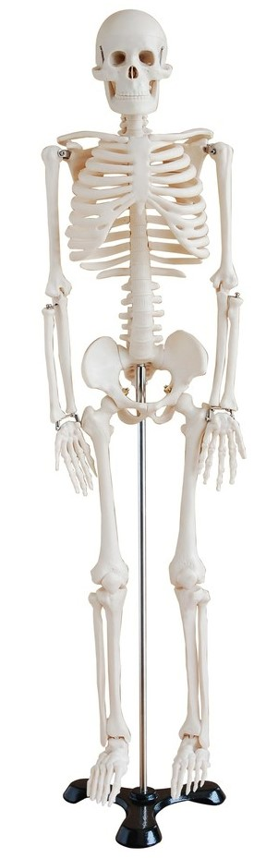
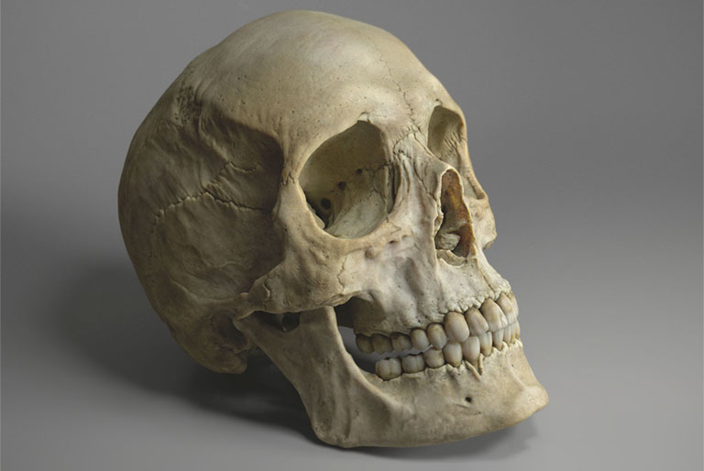
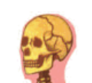
2 phần
Xương đầu
xương sọ
xương mặt

Slide 12

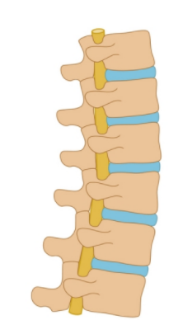
Xương cột sống
được
tạo
nên
Nhiều đốt sống

Slide 13
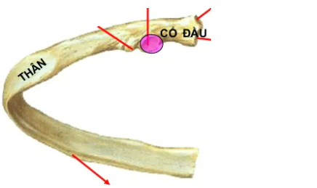
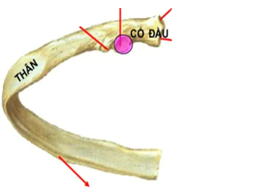
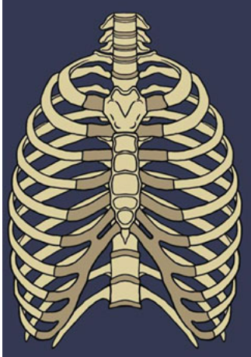
Xương sườn

Slide 14
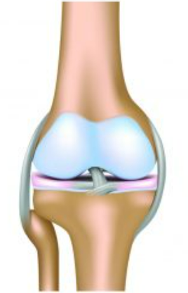
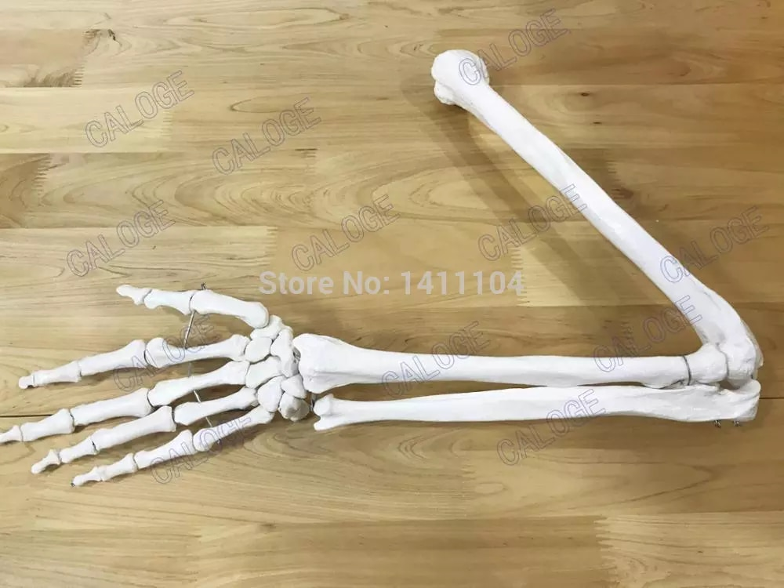


Nơi hai hay nhiều xương tiếp xúc với nhau được gọi là khớp xương.

Slide 15





Trò chơi
Chỉ và nói tên xương, khớp xương trên cơ thể em

Slide 16
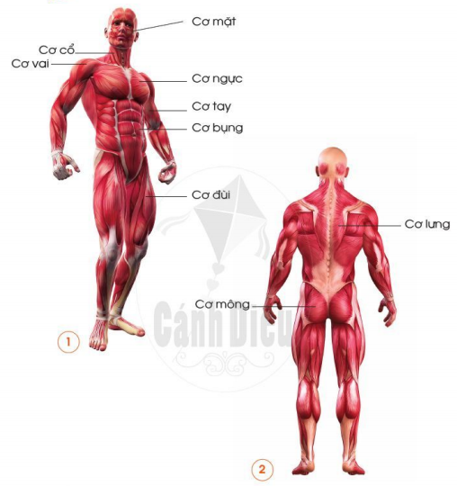


Các bộ phận chính của cơ quan vận động.
Chỉ và nói tên một số hệ cơ trong các hình dưới đây

Slide 17


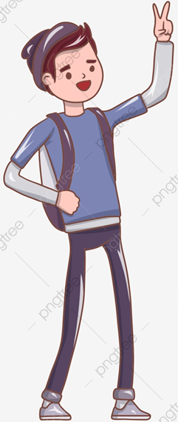
Trò chơi
“Chỉ và nói tên một số cơ
trên cơ thể em"

Slide 18

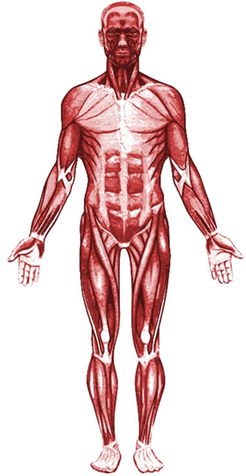
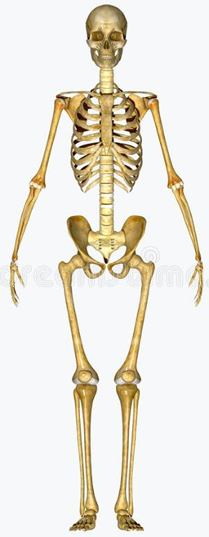

hệ cơ
Bộ xương

Slide 19
Củng cố, dặn dò

